Slide 1
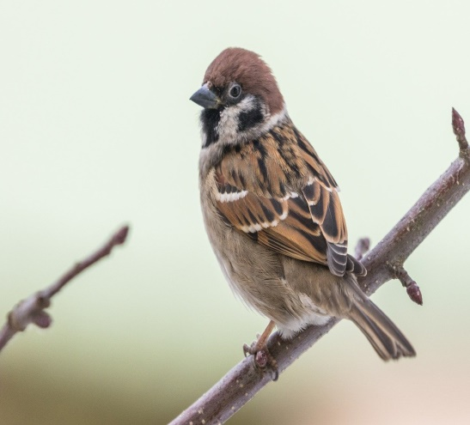
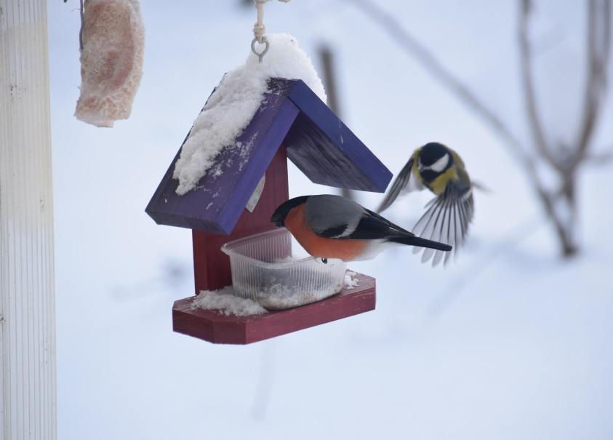
«Зимующие птицы» для детей младшей группы
МБОУ Михайловская СОШ
(дошкольные группы)
Выполнила воспитатель: Игнатенко Александра Николаевна
Ноябрь 2020 год

Slide 2
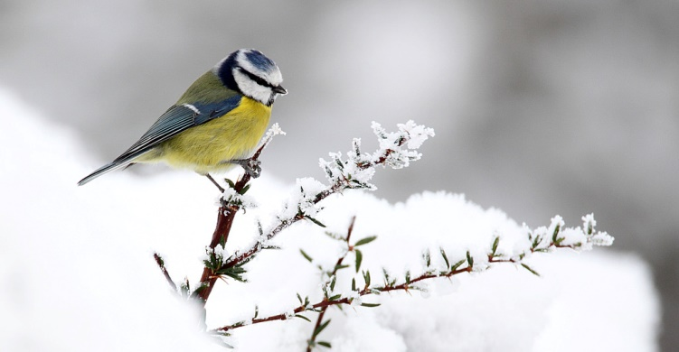
Цель – воспитание заботливого и доброжелательного отношения к птицам. Задачи: Дать детям представления о зимующих птицах. Обогащать словарный запас по теме «Зимующие птицы» (снегирь, синица, воробей, сорока, ворона, голубь, голодный, помогать, кормушка).

Slide 3
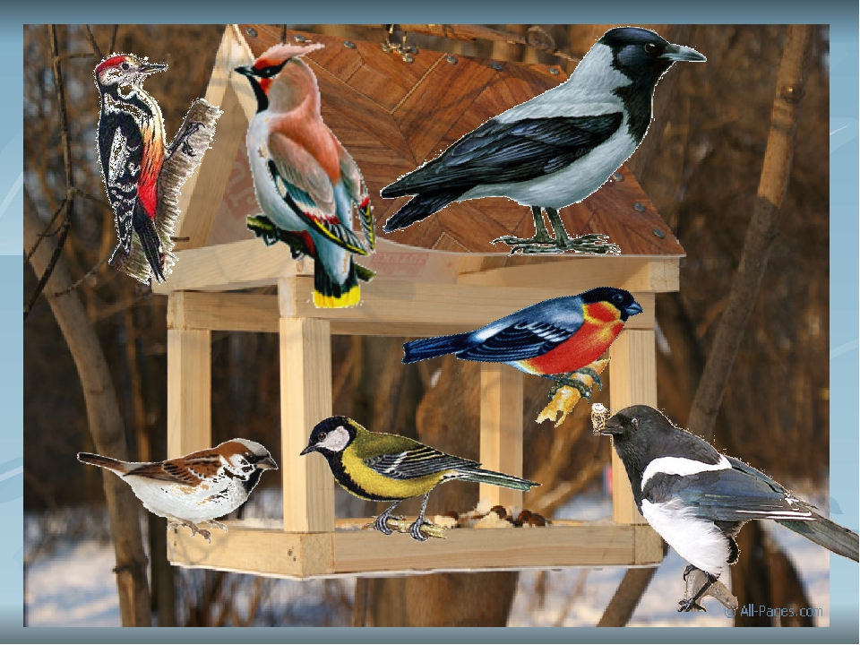

Slide 4
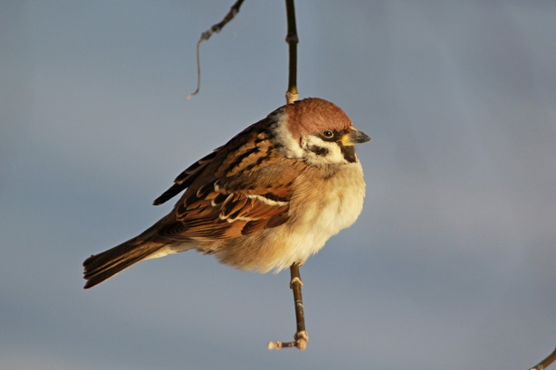
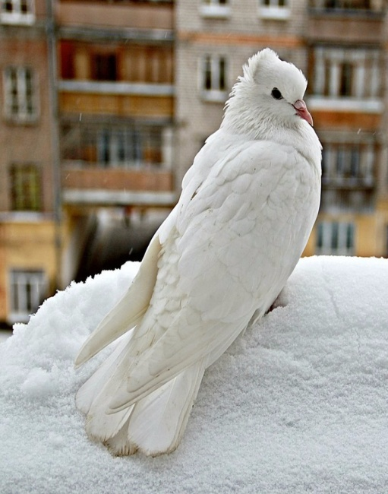
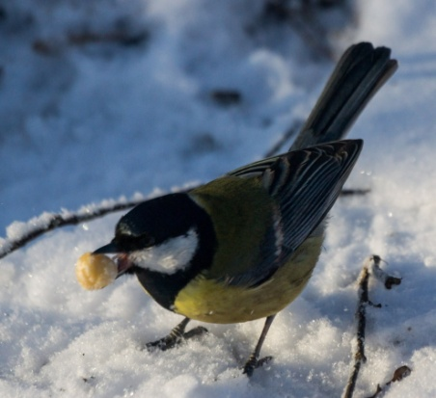
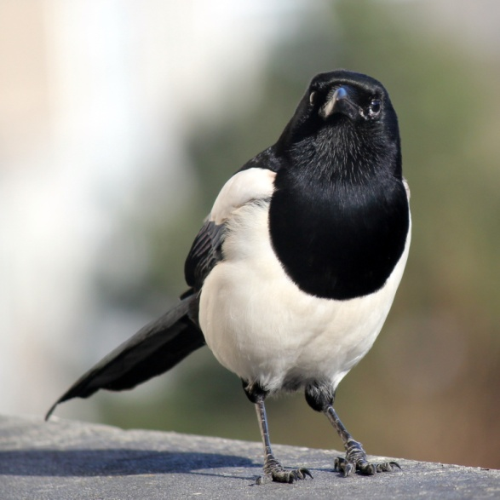
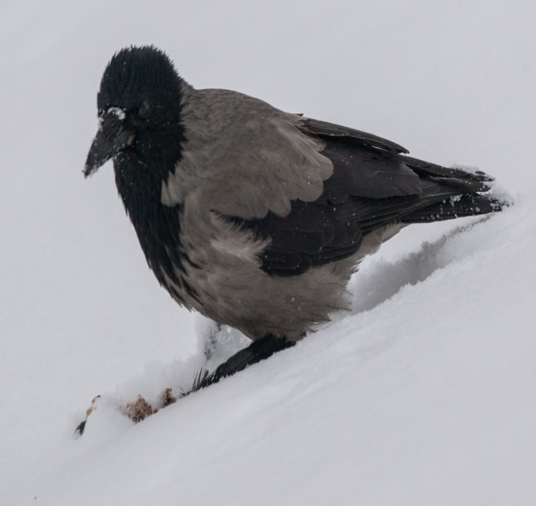
С наступлением зимы многие птицы покидают родные края. Однако немало из них остаётся зимовать вместе с нами. Называются такие птицы – зимующими.

Slide 5
Снегирь
Грудка ярче, чем заря,
У кого?..
У снегиря

Slide 6
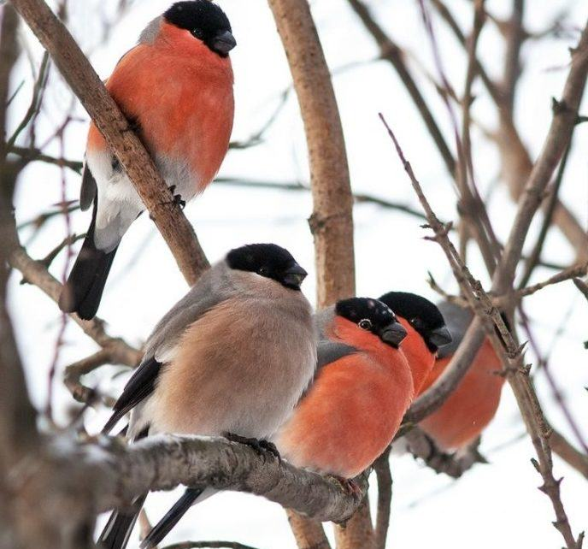
Снегирь –похож на воробья. У самцов грудка, шея и щеки ярко-красного цвета, спинка серо-голубая. Голова и клюв черные, будто надета черная шапочка. Хвост и крылья тоже черного цвета, на крыльях есть светлые полосы. Толстый, широкий клюв нужен снегирям, чтобы доставать зернышки и семена ягод. У самок нет красной грудки, она серовато-бурая.
Живут птицы в густых лесах. Чаще всего они устраивают гнезда высоко на хвойных деревьях. Питаются снегири растительной пищей: почки, семена растений. Ягоды не едят, только достают семена.

Slide 7
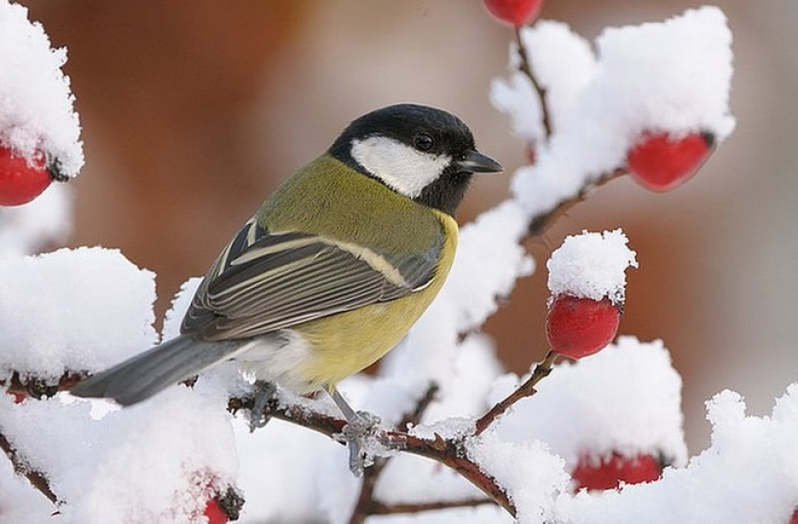
Синица
Я зимой люблю кормушки,
Как на ёлочках игрушки,
Если поклевать хочу,
От одной к другой лечу.
Желтогрудая я птичка,
И зовут меня… (Синичка)

Slide 8
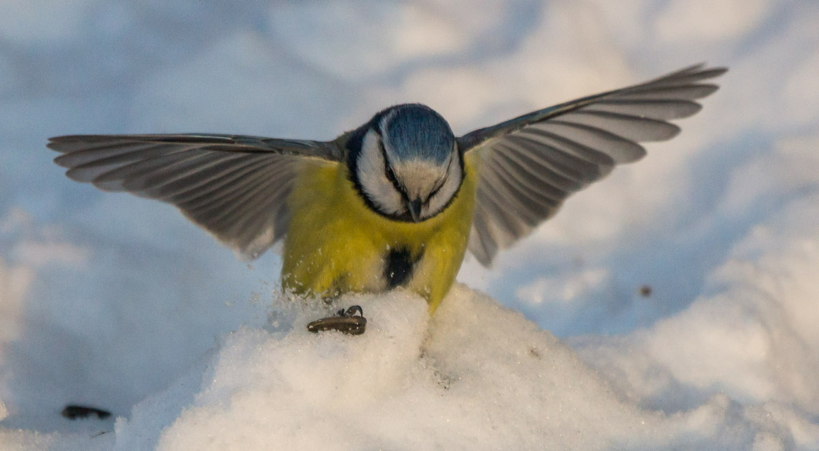
Это красивая птица. У нее на голове черная шапочка, щечки белые, на горле черная полоса – галстучек. Крылья и хвост – серый, спина – желто-синее, а брюшко – желтое. Синица очень прожорлива, она поедает за сутки столько, сколько весит сама. Тем самым она приносит большую пользу, поедая вредных насекомых, а в зимний денек радует нас веселой песенкой. Очень подвижная птица. Зимой сбивается в смешанные стайки и кочует с другими птицами в поисках корма. Охотно посещает кормушки, где кормится семечками подсолнуха, кусочками сала.

Slide 9
Воробей
В серой шубке перьевой,
И в морозы он герой,
Назови его скорей,
Кто там скачет? (Воробей)

Slide 10
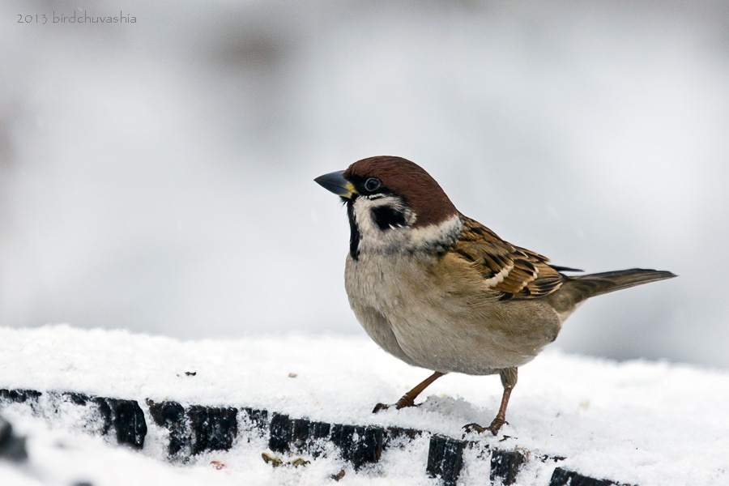
Эта одна из самых известных птиц, обитающих по соседству с жилищем и хорошо узнаваемых как по внешнему виду, так и по характерному чириканью. Питаются в основном растительной пищей, лишь весной частично насекомыми, которыми также вскармливают птенцов.

Slide 11
Сорока
Длинный хвост и с белым боком,
А летает не высоко.
Хочет всё стащить с наскока!
Это хитрая … (Сорока)

Slide 12
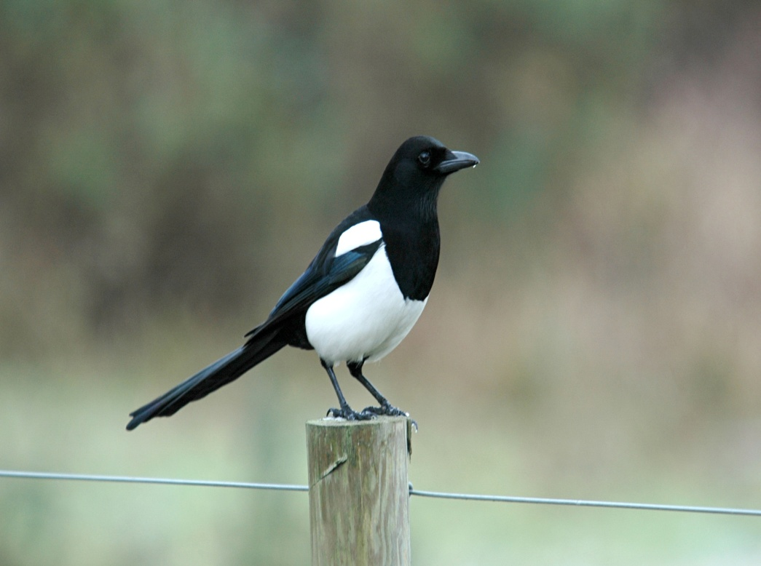
Сорока выделяется ярко-белыми боками и очень длинным хвостом. За белые бока ее так и называют – сорока - белобока.
Сороки – крупные птицы. В выборе места жительства сороки не привередливы: могут поселиться в лесу, а могут в городе. Характер скандальный и ведут они себя очень шумно.
Свои гнезда сороки устраивают на высоких деревьях. Во время высиживания птенцов характер у сорок становится тихим, птицы стараются не привлекать к себе внимания. С появлением птенцов сороки снова становятся шумными и агрессивными.

Slide 13
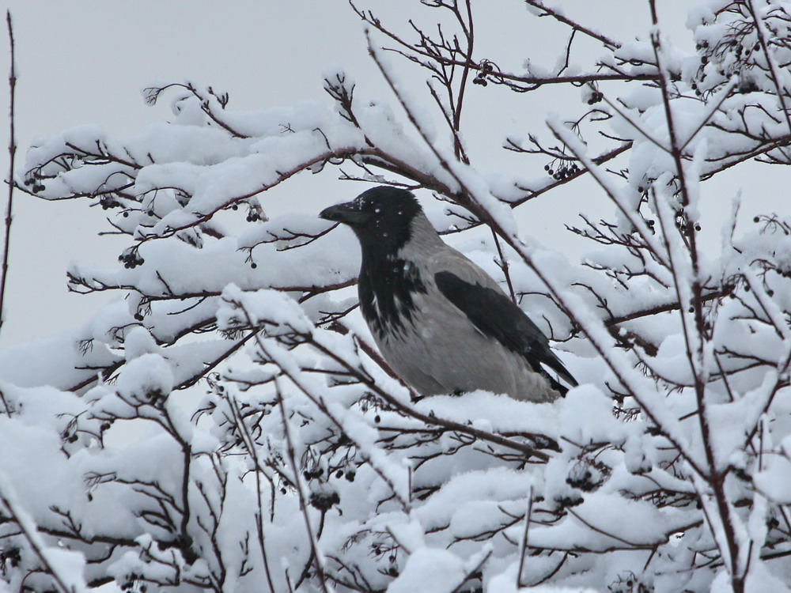
Ворона
Кар-кар-кар! — кричит плутовка
Очень ловкая воровка!
Все блестящие вещицы
Подбирает эта птица!
Вам она, друзья, знакома,
Как ее зовут? (Ворона)

Slide 14
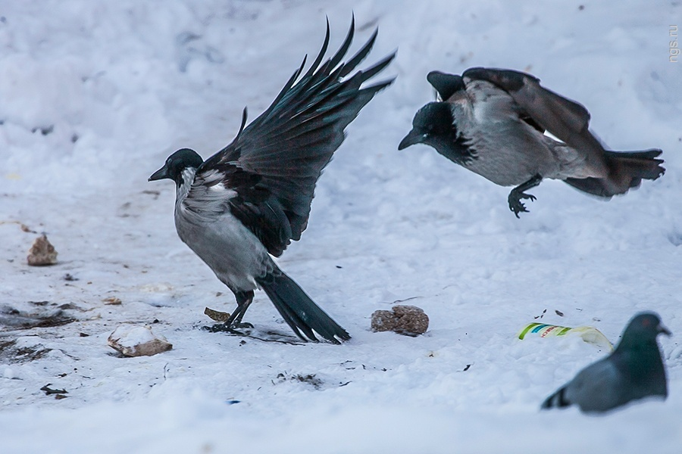
Встретить ворону можно круглый год. Зимой чаще всего в близи жилья человека, на свалках. Осторожная птица. Хорошо ходит. Перед тем как подняться на крылья, ворона делает несколько прыжков. Голос – это характерное карканье.
Ворона – всеядная птица. Главное место в питании занимает падаль, которой ворон кормится на свалках. В этом отношении ворона выступает как санитарная птица.
Современная городская ворона может распечатать пакет молока, разбить грецкий орех, размочить в луже сухарь, вскрыть консервную банку.

Slide 15
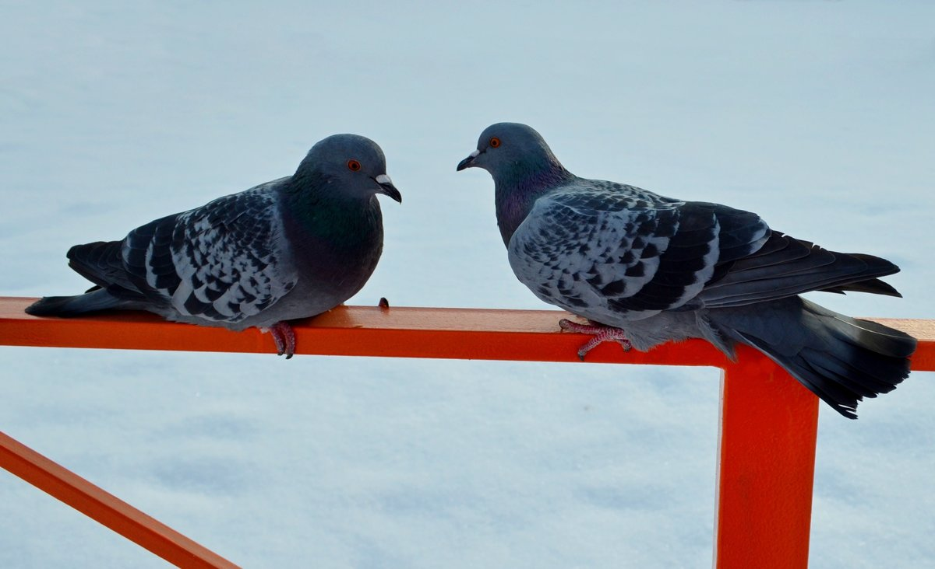
Голубь
Птица Мира и добра!
Птица счастья и тепла!
Эта птица – почтальон,
Не собьется с курса он. (Голубь)

Slide 16
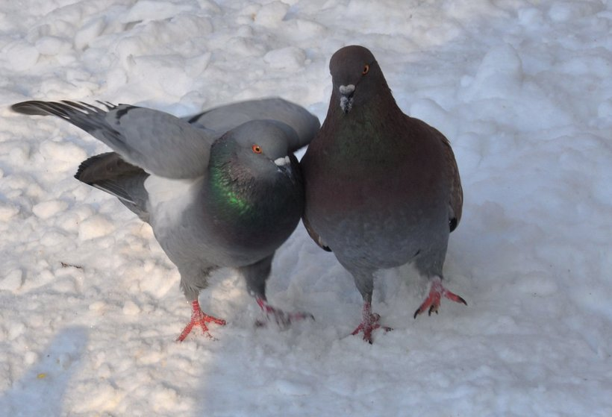
Птицы привыкли к жизни среди людей.
Голуби – хорошие семьянины. Создав семью, они уже никогда не расстаются друг с другом. Питаются растительными кормами: семенами, ягодами, плодами фруктовых деревьев.

Slide 17
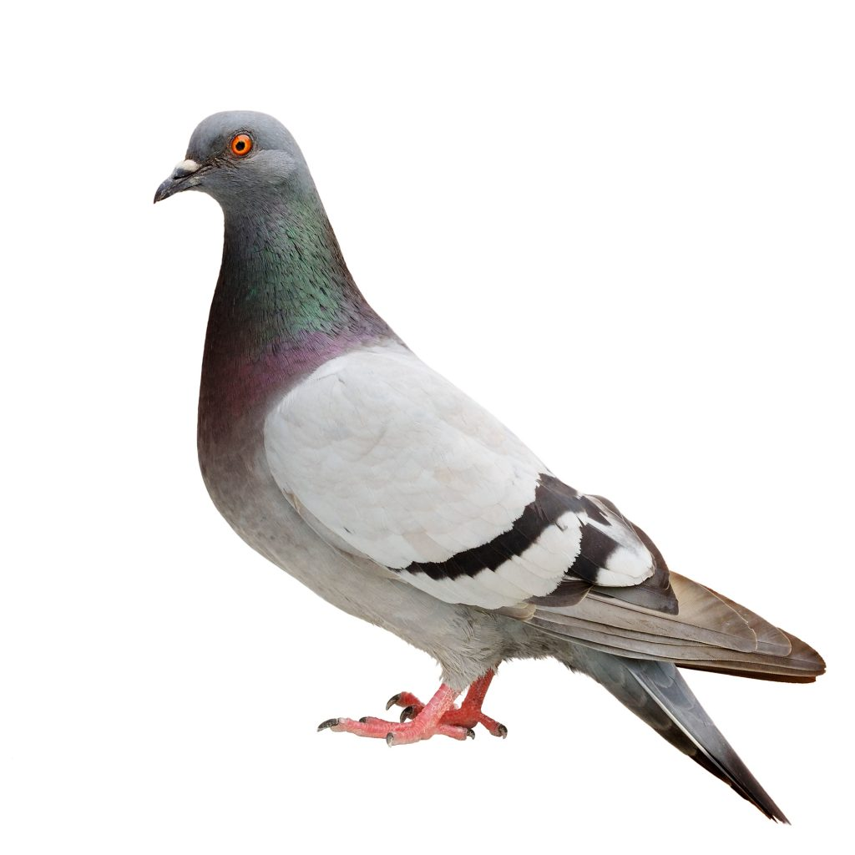
Угадай птиц

Slide 19
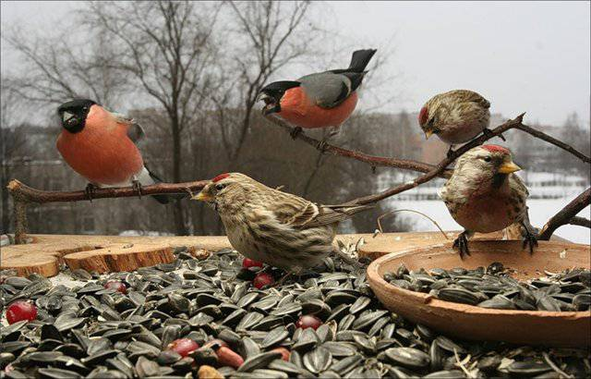
Птицы на кормушке

Slide 20
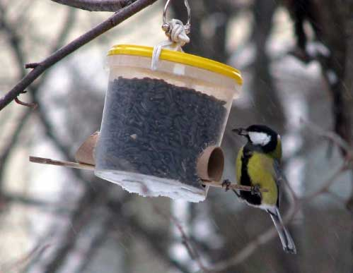
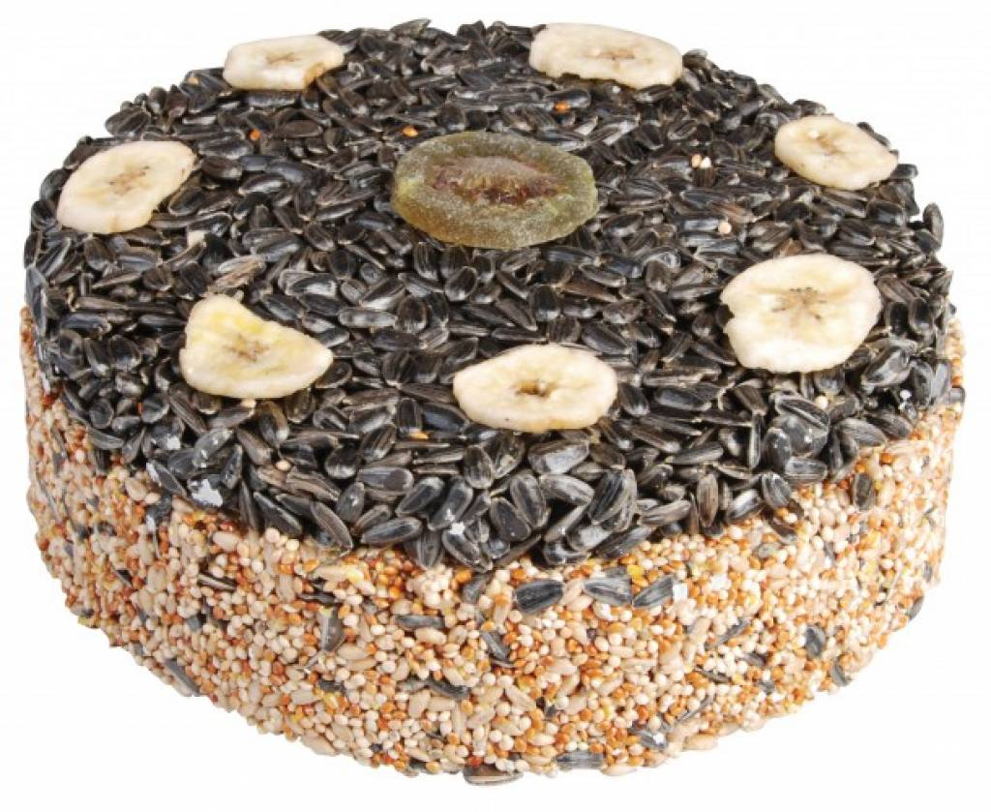
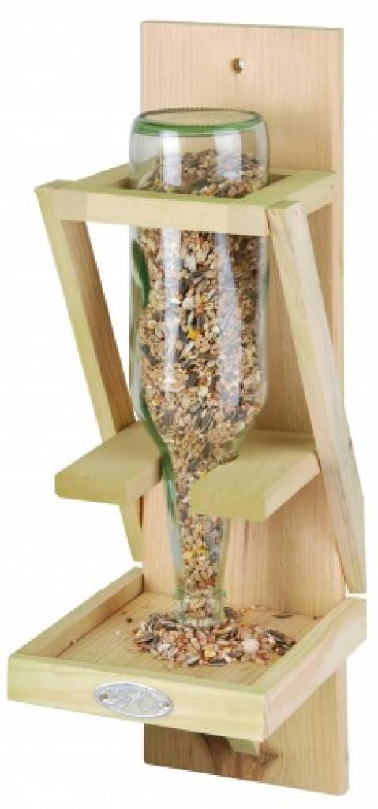
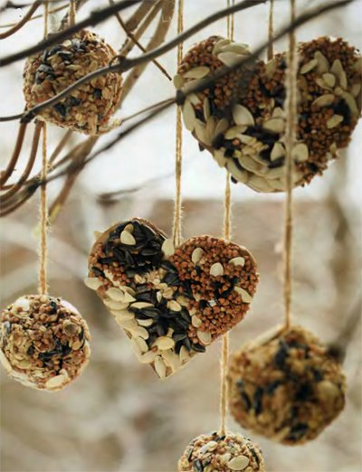
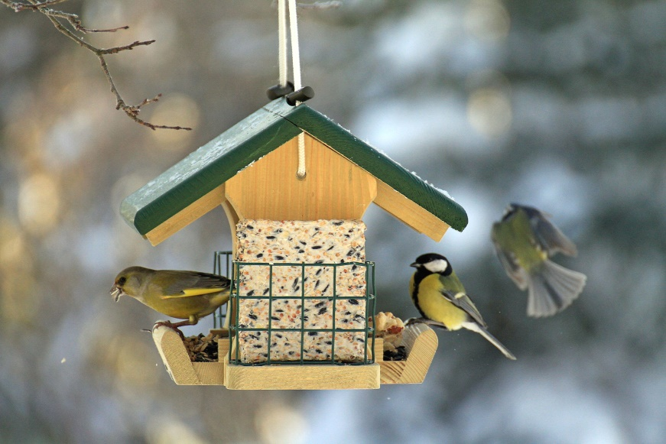
Кормушки для птиц

